Slide 1



新郎：甄幸福
新娘：郝美丽
2019.10.01

Slide 2
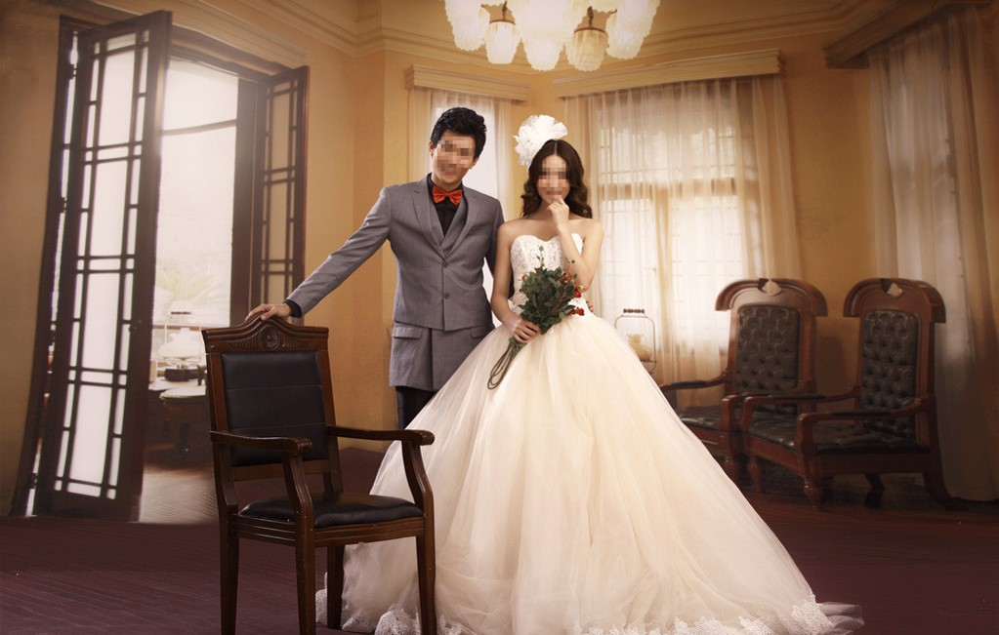




感谢那一次的邂逅，让两条欢乐的生命线终于交汇在了一起；那一年，我们二十四岁，牵起你那纤细的小手，瞬间融化了我那颗跳动的心

Slide 3

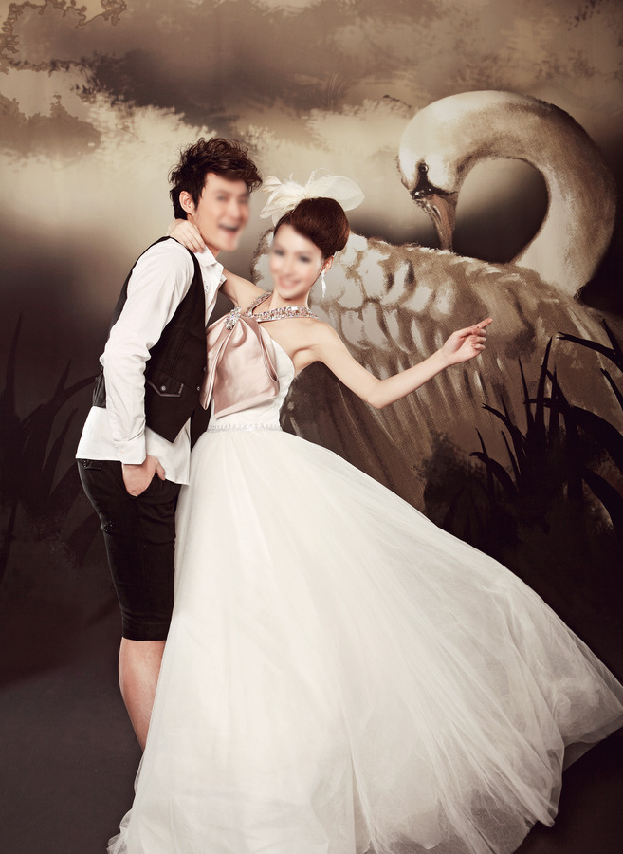
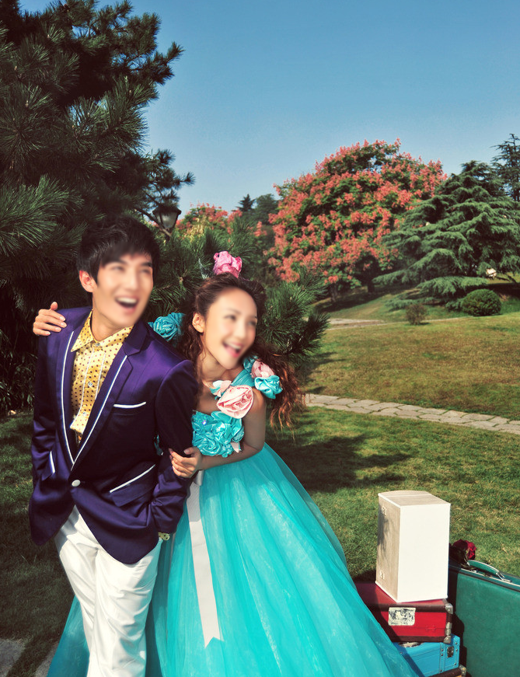
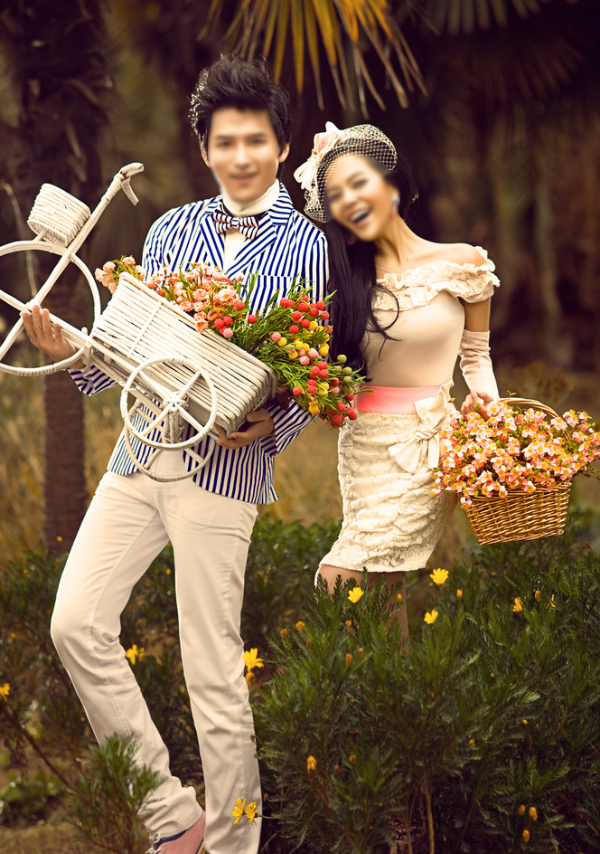
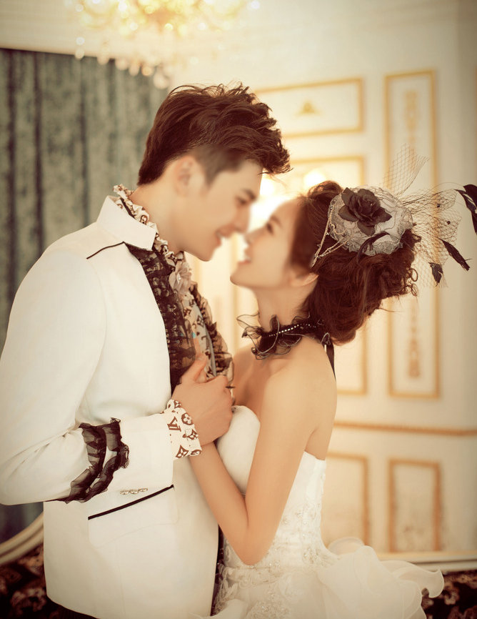
2018.10.01 我们结婚了！
201X年，初吻的味道，像柠檬般清新，那瞬间，仿佛世界都因为你我而停止了，这一刻我再次确信了一生与你携手，感谢有你，感谢你给予我的爱！

Slide 4




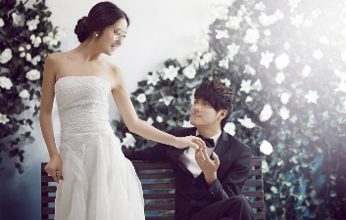
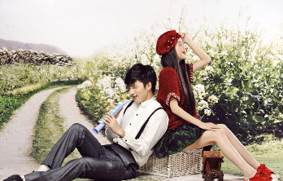
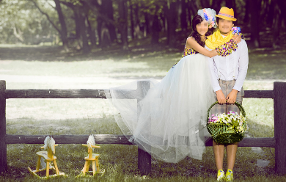

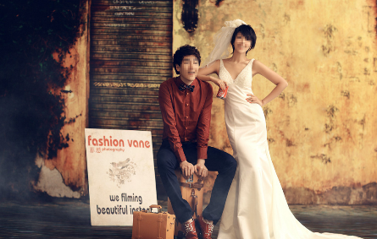
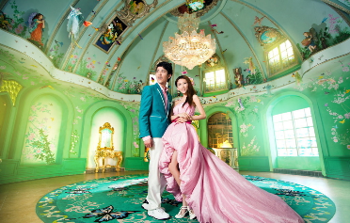

2018.05.01 我们结婚了！
感谢那一次的邂逅，让两条欢乐的生命线终于交汇在了一起；那一年，我们二十四岁，牵起你那纤细的小手

Slide 5



初吻的味道，像柠檬般清新，那瞬间，仿佛世界都因为你我而停止了，这一刻我再次确信了一生与你携手，感谢有你，感谢你给予我的爱！

Slide 6


感谢那一次的邂逅，让两条欢乐的生命线终于交汇在了一起；那一年，我们二十四岁，牵起你那纤细的小手，瞬间融化了我那颗跳动的心
201X年，初吻的味道，像柠檬般清新，那瞬间，仿佛世界都因为你我而停止了，这一刻我再次确信了一生与你携手，感谢有你，感谢你给予我的爱！

Slide 7
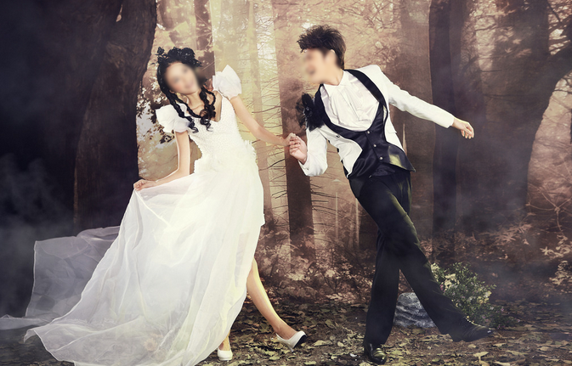
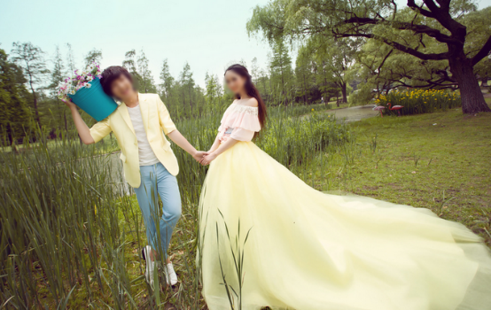
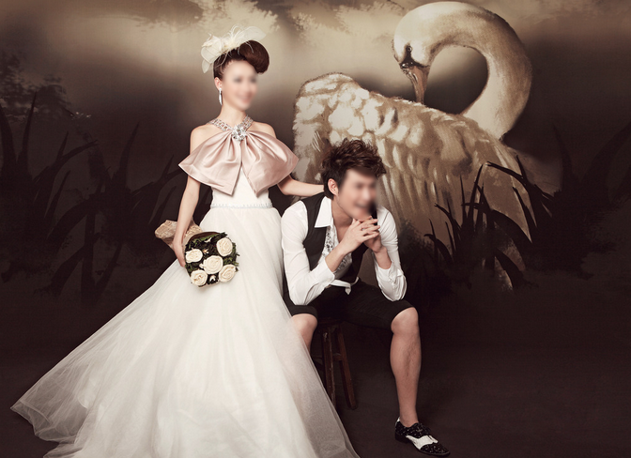


感谢那一次的邂逅，让两条欢乐的生命线终于交汇在了一起；那一年，我们二十四岁，牵起你那纤细的小手，瞬间融化了我那颗跳动的心；
201X年，初吻的味道，像柠檬般清新

Slide 8


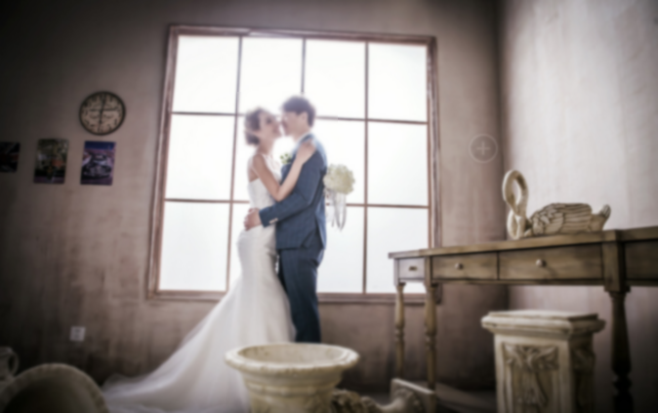
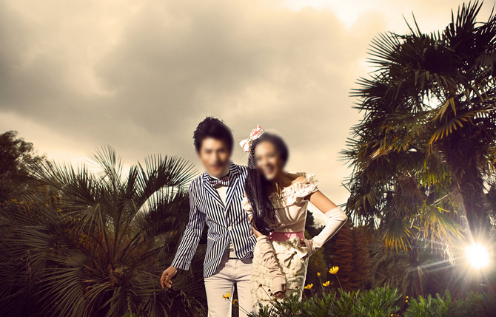







我发誓不再让你为我伤心

Slide 9
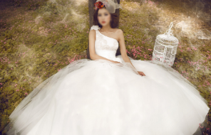



2018.05.01 我们结婚了！

Slide 10


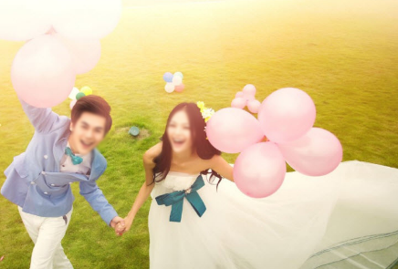
感谢那一次的邂逅，让两条欢乐的生命线终于交汇在了一起；那一年，我们二十四岁，牵起你那纤细的小手，瞬间融化了我那颗跳动的心；201X年，初吻的味道，像柠檬般清新，那瞬间，仿佛世界都因为你我而停止了，这一刻我再次确信了一生与你携手，感谢有你，感谢你给予我的爱！

Slide 11


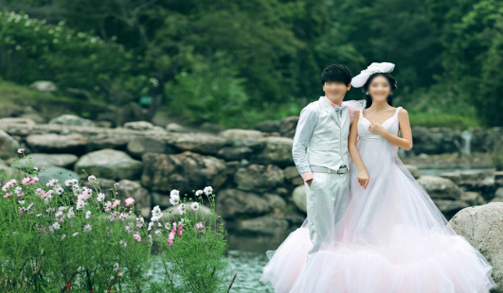
2018.10.01 我们结婚了！

Slide 12
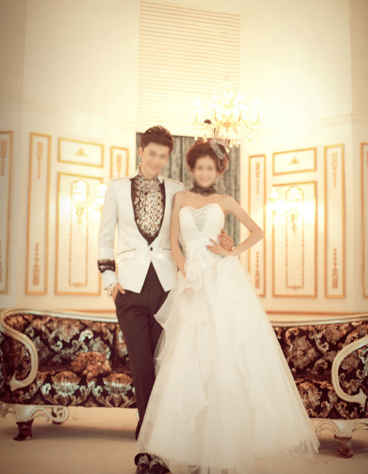
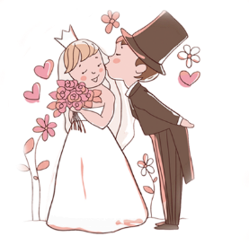
2018.10.01 我们结婚了！

Slide 13
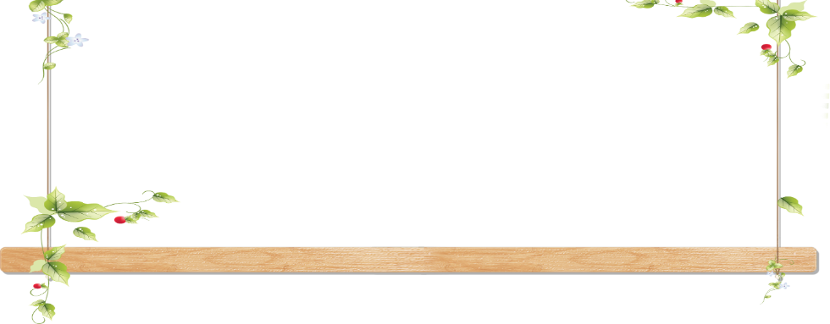









初吻的味道
如柠檬般清新
那瞬间，仿佛世界都因为你我而停止了
那一刻，我注定了一生都将被你俘获

Slide 14


2018.10.01 我们结婚了！

Slide 15
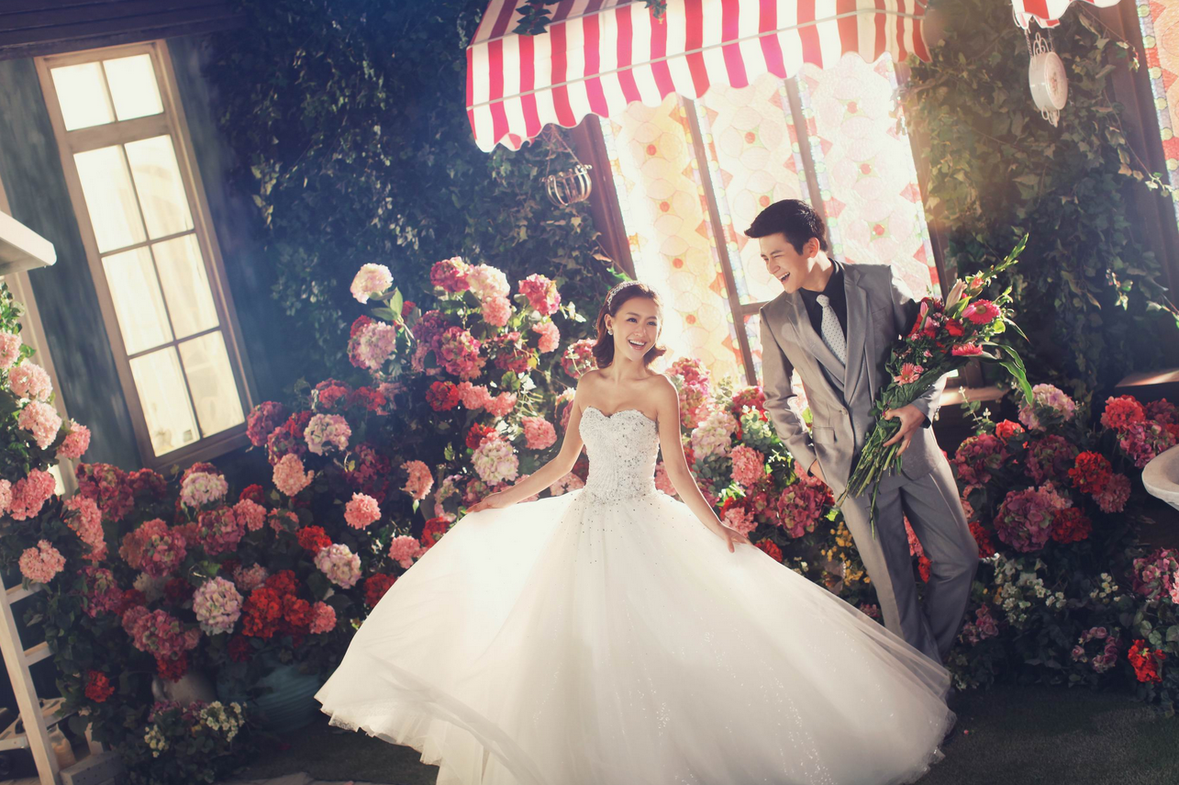
2018.10.01 我们结婚了！

Slide 16

2018.10.01 我们结婚了！

Slide 17
2018.10.01 我们结婚了！

Slide 18
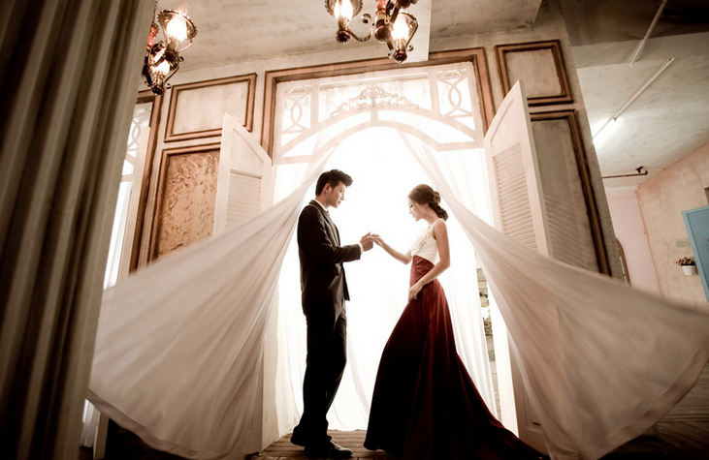
2018.10.01 我们结婚了！

Slide 19
2018.10.01 我们结婚了！

